Slide 1

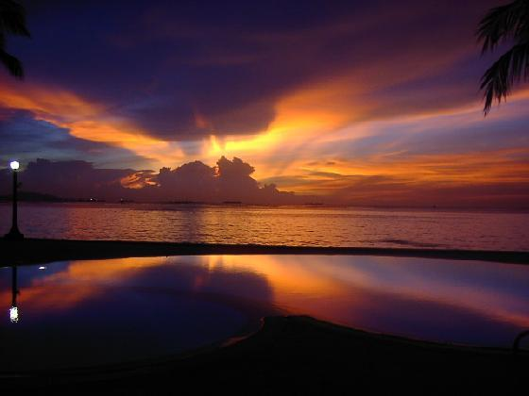
REFLEJO
MUSIC : SOUVENANCE DE TOI - ALAIN MORISOD

Slide 2
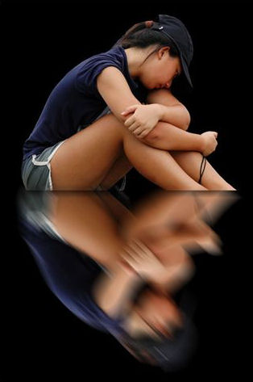
Si robas ....que sea un beso

Slide 3
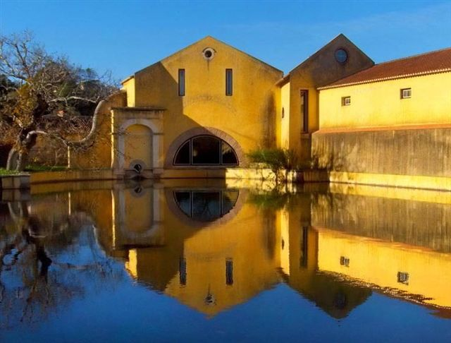
si lloras que sea de alegría

Slide 4
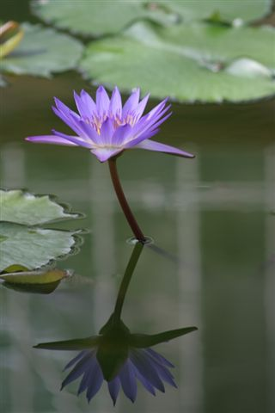
...si vas a perder, que sea el miedo

Slide 5
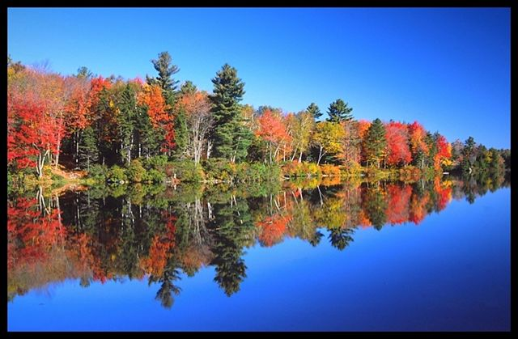
....si ganas algo que sea cariño

Slide 6
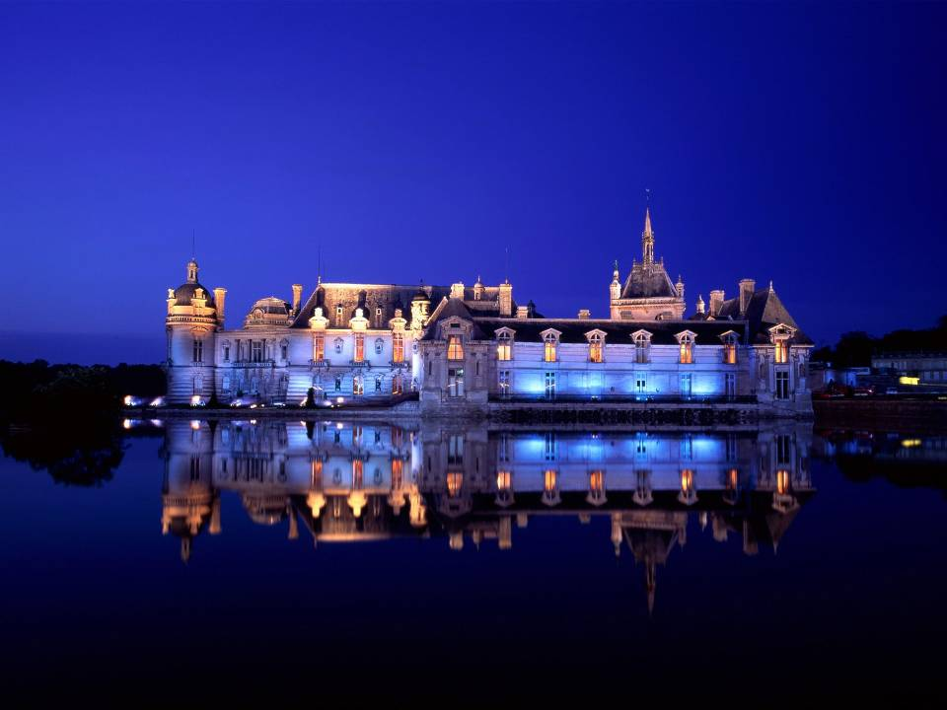
... y si vas a contar con alguien que sea conmigo

Slide 7
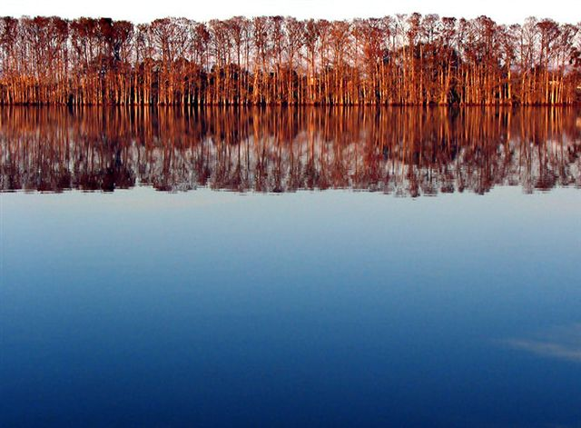
Muchas veces no nos damos cuenta
de lo que tenemos hasta que lo perdemos
Muchas veces lastimamos a nuestros
seres más queridos,

Slide 8
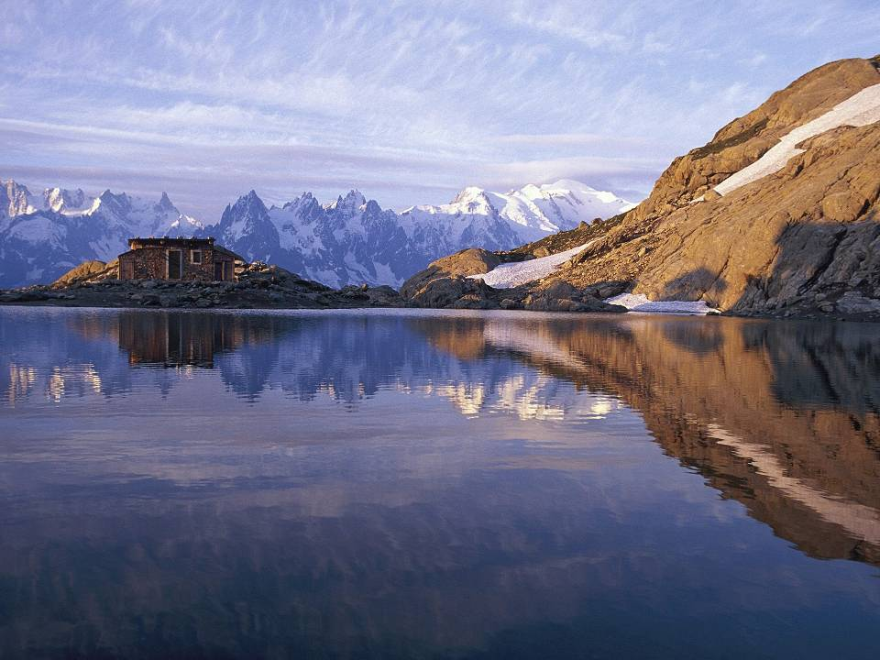
permitimos que cosas sin importancia
destruyan nuestras vidas.
Muchas veces pensamos en las cosas
que no tienen la importancia que le damos,

Slide 9
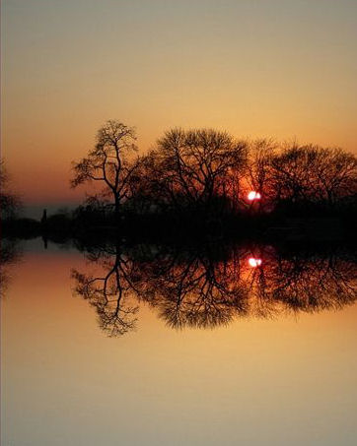
y nos damos cuenta demasiado tarde
de lo hicimos.
Aprecia y agradece lo que tienes hoy,
ya que tal vez el mañana no exista.

Slide 10
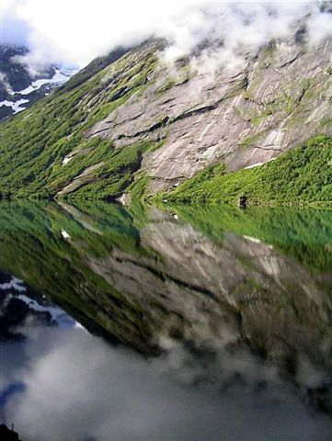
Si quieres o aprecias a alguien,
déjale saber cómo te sientes,
déjale saber que tan importante
es él o ella en tu vida

Slide 11
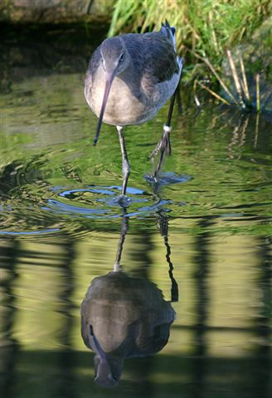
Si quieres a alquien no dejes que esa persona desaparezca de tu vida sin decirle
"Te Quiero"

Slide 12
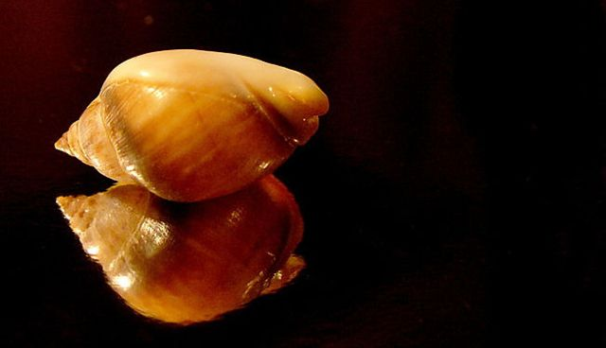
AMA LA NATURALEZA Y SE CURARA TU CONGOJA;

Slide 13
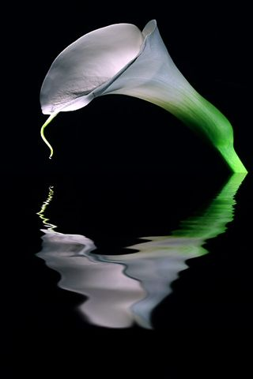
AMA A LOS HOMBRES Y COMPARTIRAS TUS ANHELOS;

Slide 14
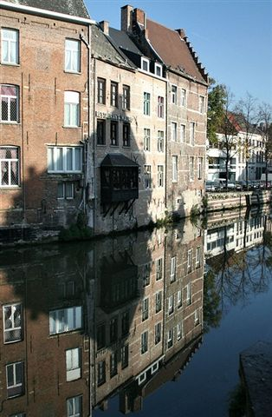
AMA A DIOS Y ALUMBRARA
TU ESPIRITU.

Slide 15
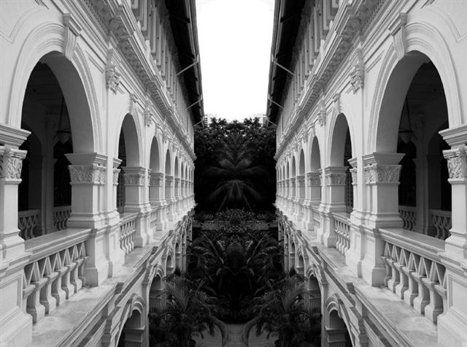
LO QUE TE HAS PROPUESTO LO DEBES
LOGRAR CON TODO Y LOS IMPONDERABLES
QUE SE PRESENTEN:

Slide 16
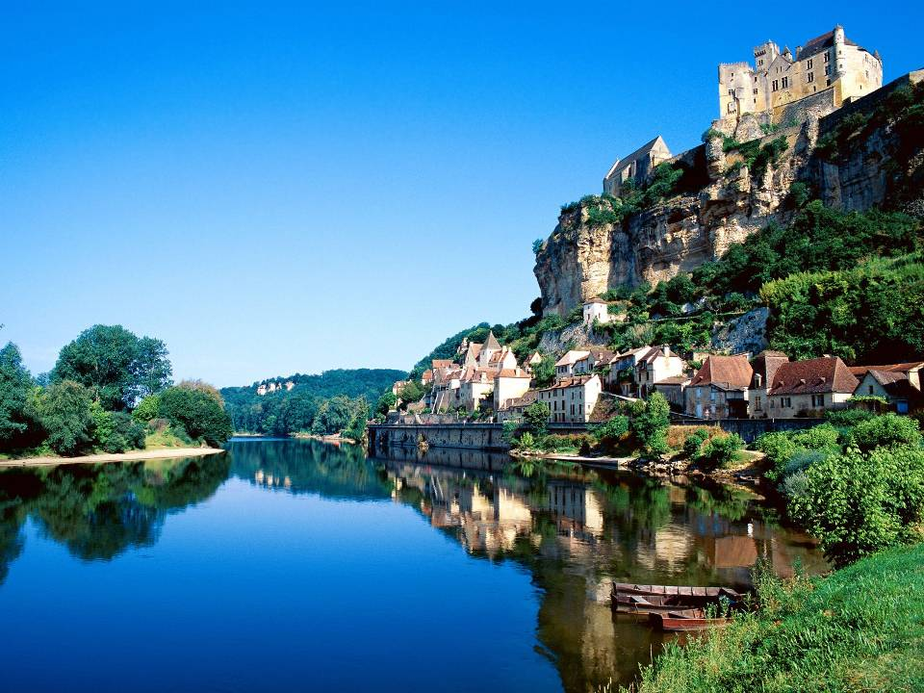
Gotitas de amor...
"Había un bosque de bambú incendiado;
el incendio formaba llamaradas impresionantes

Slide 17
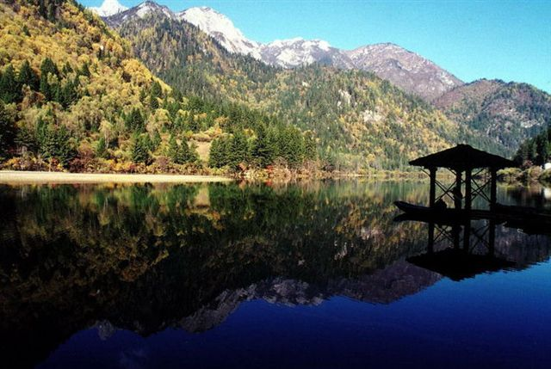
y una pequeña ave, muy pequeñita, fue al río,
mojó sus alas y regresó sobre el gran incendio
y las empezó a agitar para apagarlo;

Slide 18
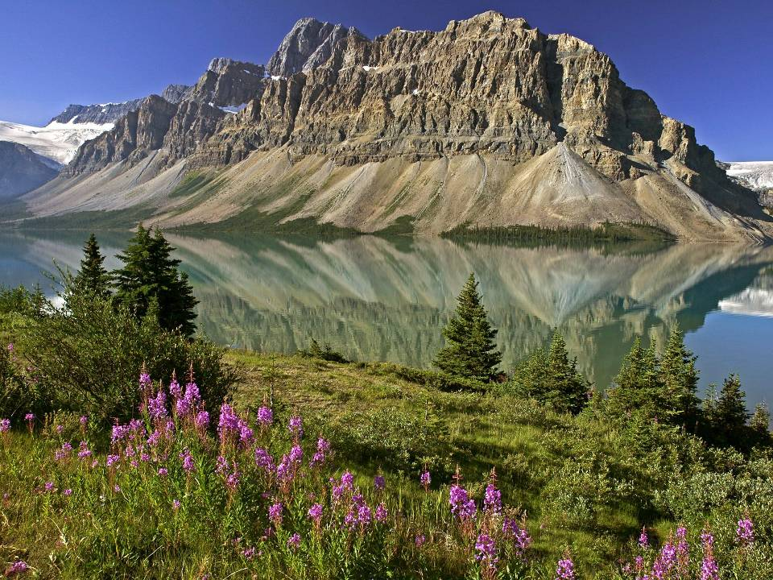
y volvía a regresar y volvía a ir una y otra vez;
y los dioses que la observaban, sorprendidos
la mandaron a llamar y le dijeron:

Slide 19
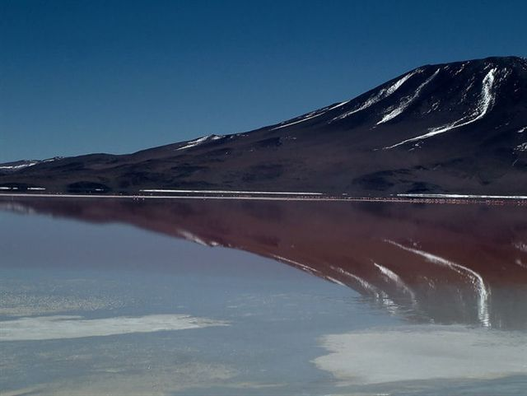
Oye, por qué estás haciendo eso? Cómo es posible?
Cómo crees que con esas gotitas de agua puedas tú
apagar un incendio de tales dimensiones?
- Date cuenta: No lo vas a lograr.

Slide 20
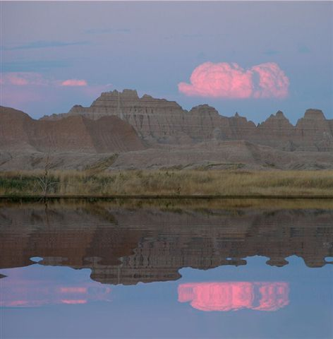
Y el ave humildemente contestó:
"El bosque me ha dado tanto, le amo tanto.
yo nací en él, este bosque me ha enseñado
la naturaleza.

Slide 21
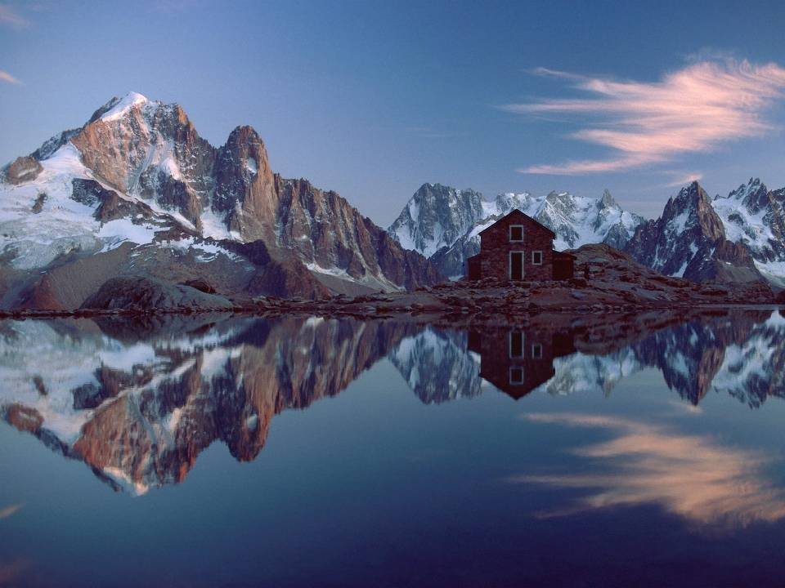
Este bosque me ha dado todo mi ser.
Este bosque es mi origen y mi hogar y
me voy a morir lanzando gotitas de amor, aunque no lo pueda apagar".

Slide 22
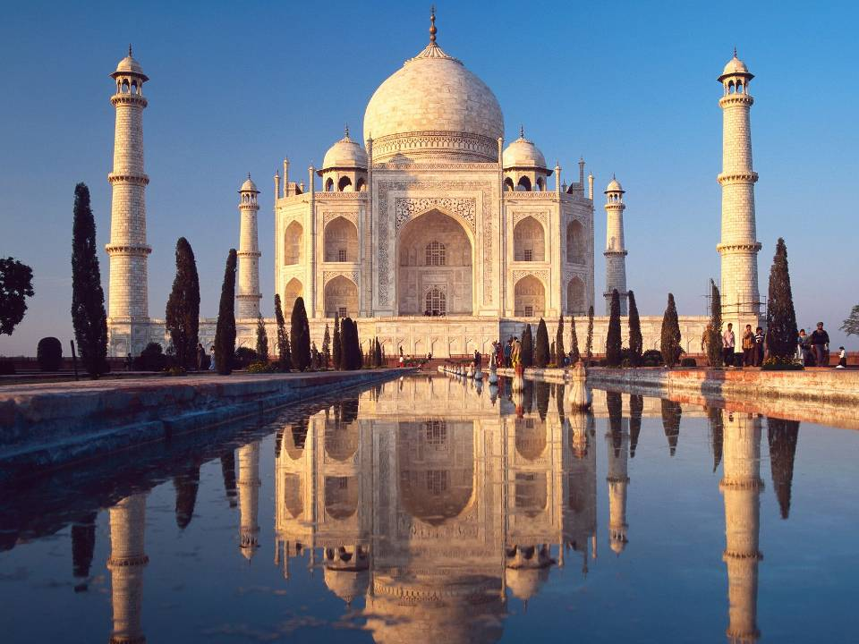
Los dioses entendieron lo que hacía
la pequeña ave y le ayudaron a
apagar el incendio.

Slide 23
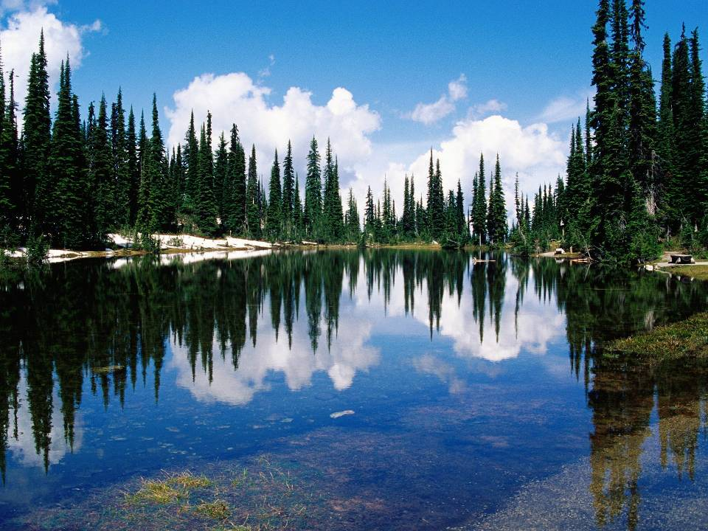
Cada gotita de agua apacigua un incendio.
Cada acción
que con amor y entusiasmo emprendemos ,
un mejor mañana será su reflejo.

Slide 24
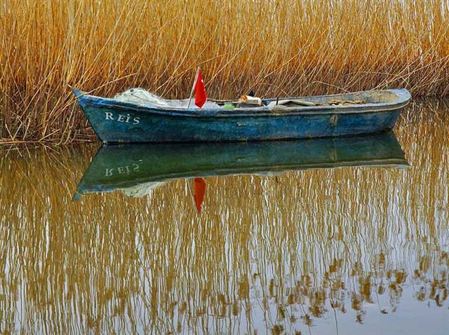
No subestimes tus gotas:
millones de ellas forman un océano.
Todo acto que con amor realizamos,
regresa a nosotros multiplicado"

Slide 25
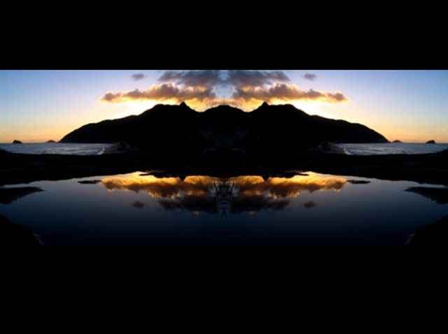
Nuestra vida llena de dolores
y de desilusiones
es el gran incendio.

Slide 26
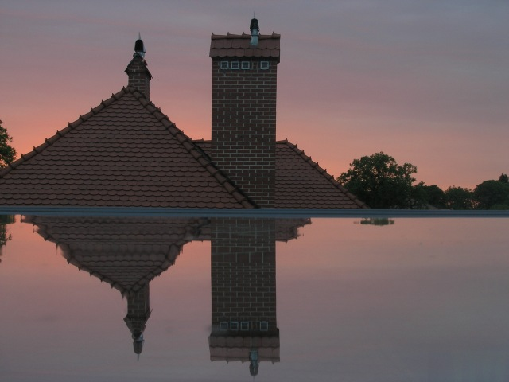
Pero gracias a Dios están las
pequeñas gotitas de cada acto de amor que
con fe y esperanza hacemos para mejorar.

Slide 27
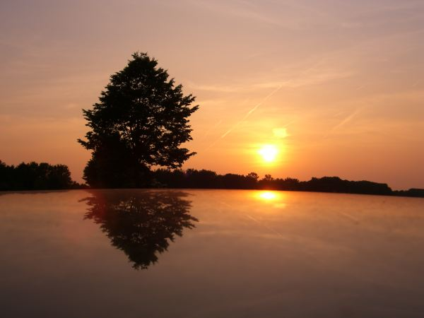
RECIBE TAMBIEN LAS MIAS CON EL
DESEO DE QUE FORMEN PARTE DEL
GRAN OCEANO DE TU VIDA.

Slide 28
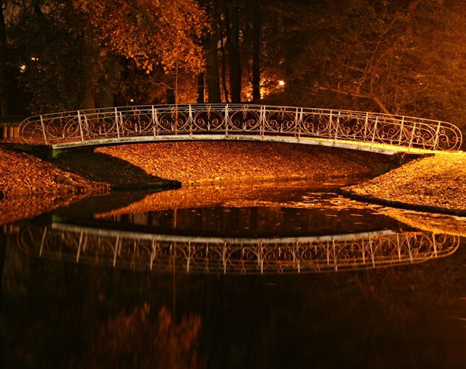
CON ESTOS PENSAMIENTOS
TE QUIERO DEJAR SABER

Slide 29
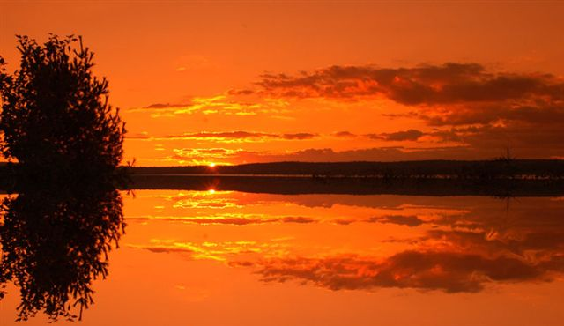
LO IMPORTANTE QUE
ERES EN MI VIDA

Slide 30
Y LO MUCHO QUE TE QUIERO.
FIN
THE END

Slide 31







¿Te ha gustado?
Puedes ver más entrando
Aquí
Además puedes recibir powerpoints en tu correo electrónico suscribiéndote aquí:

